Slide 1
V клас
75. Изваждане на десетични дроби
Десетични дроби

Slide 2
В този урок ще научите
01
03
02
04
как се изваждат десетични дроби
как да правите оценка
на резултат на разликата
как се подреждат десетични дроби при изваждане
някои трикове за по-лесно изваждане ☺

Slide 3
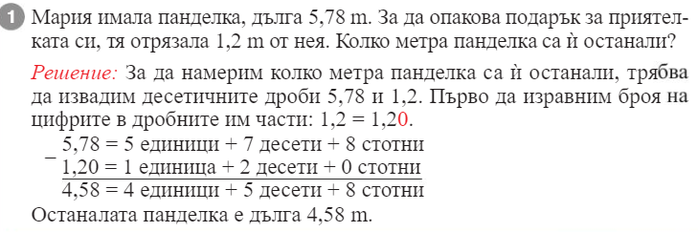

Slide 4
1

Slide 5
2

Slide 6
5,42
4,4
9,55
4,55
1,445
14,507
0,8
9,7
22,72

Slide 7
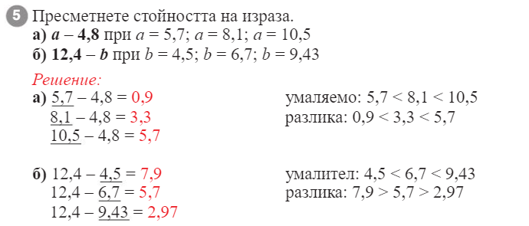
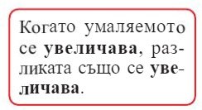
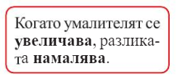

Slide 8
На Борис, защото е похарчил по-малко пари.
2,75 - 1,87 = 0,88 m австралийската птица е по-малка от африканската

Slide 10
Домашна работа
Учебна тетрадка
стр. 8

